Slide 1
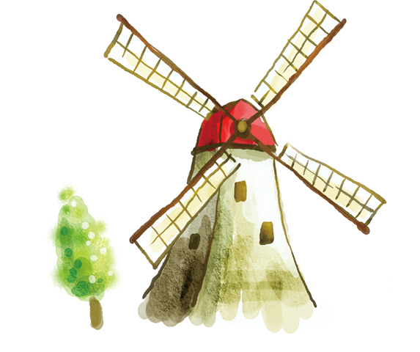
Thứ Hai ngày 27 tháng 9 năm 2021
Toán
Trừ các số có ba chữ số
(có nhớ một lần)

Slide 2
a) 432 - 215 = ?
432
* 2 không trừ được 5, lấy 12 trừ 5 bằng 7, viết 7 nhớ 1.
-
.
215
* 1 thêm 1 bằng 2; 3 trừ 2 bằng 1, viết 1.
1
2
7
* 4 trừ 2 bằng 2, viết 2.
Vậy 432 - 215 = 217

Slide 3
b) 627 - 162 = ?
627
* 7 trừ 3 bằng 4, viết 4.
.
-
143
* 2 không trừ được 4, lấy 12 trừ 4 bằng 8 , viết 8 nhớ 1.
4
8
4
* 1 thêm 1 bằng 2, 6 trừ 2 bằng 4, viết 4.
Vậy 627 - 162 = 484

Slide 4
Baøi 1: Tính
541
127
422
114
564
215
-
-
-
.
.
.
4
3
4
9
1
4
3
0
8

Slide 5
Baøi 2: Tính
627
443
746
251
516
342
-
-
-
.
.
.
1
1
7
4
8
4
4
9
5

Slide 6
Thứ Hai ngày 27 tháng 9 năm 2021
Toán:
Trừ các số có ba chữ số ( có nhớ một lần )
Bài 3: Bạn Bình và bạn Hoa sưu tầm được tất cả 335 con tem, trong đó bạn Bình sưu tầm được 128 con tem. Hỏi bạn Hoa sưu tầm được bao nhiêu con tem?
Tóm tắt
Giải
Số con tem bạn Hoa sưu tầm là:
Có : 335 con tem
Bình: 128 con tem
335 – 128 = 207 (con tem)
Hoa : … con tem?
Đáp số : 207 con tem

Slide 7
Củng cố - dặn dò

